Slide 1

СОЦИАЛЬНЫЙ ПРОЕКТ
«Мобильный клуб виртуального туризма для граждан пожилого возраста и инвалидов «Отдых без границ»

Slide 2

Мобильный клуб виртуального туризма для граждан пожилого возраста и инвалидов «Отдых без границ»
Принципы добровольческой деятельности:
Добровольность — добровольцы действуют только по доброй воле.
Безвозмездность – добровольцы оказывают безвозмездную помощь.
Ответственность – добровольцы принимают на себя личную ответственность за ее качественное выполнение.
Законность – деятельность добровольцев не может противоречить законодательству Российской Федерации.
Уважение – добровольцы уважают достоинство и культуру всех людей.
Равенство – равные возможности участия каждого в коллективной деятельности.
Самосовершенствование – добровольцы признают, что добровольческая деятельность способствует их личному совершенствованию, приобретению новых знаний и навыков.
Нравственность – добровольцы личным примером содействуют формированию и распространению в обществе духовно-нравственных и гуманистических ценностей.

Slide 3


Slide 4
Проект "Мобильный клуб виртуального туризма для граждан пожилого возраста и инвалидов "Отдых без границ" направлен на повышение уровня социальной адаптации 545 граждан пенсионного возраста и инвалидов через организацию содержательного и познавательного досуга.

Slide 5
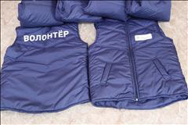
Реализация проекта «Мобильный клуб виртуального туризма для граждан пожилого возраста и инвалидов «Отдых без границ» предусматривает
работу
Школы волонтеров
«Пенталгин долголетия»
в количестве 30 человек

Slide 6
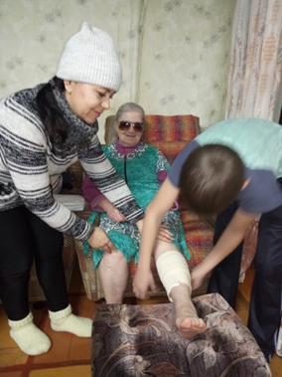
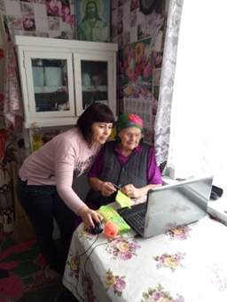
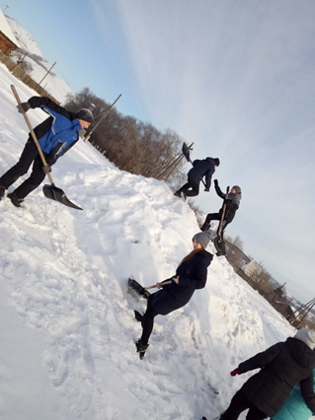
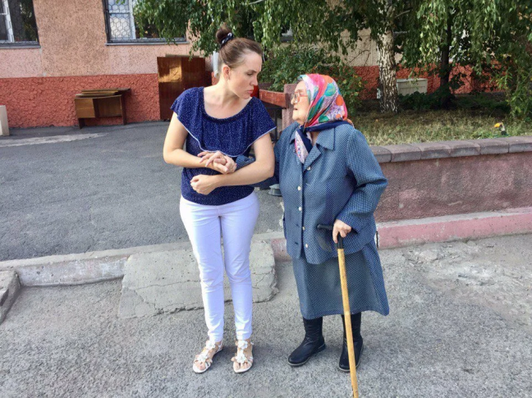
ШКОЛА ВОЛОНТЕРОВ
«ПЕНТАЛГИН ДОЛГОЛЕТИЯ»

Slide 7
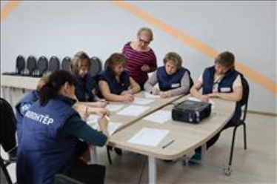
Добровольцы прошли обучение в школе волонтеров «Пенталгин долголетия»

Slide 8
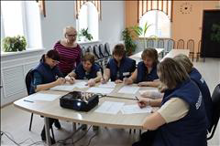
Работа школы волонтеров «Пенталгин долголетия»

Slide 9
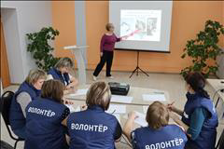
Обучение по курсу «Виртуальные экскурсии»

Slide 10
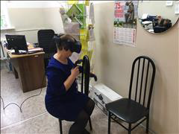
Подготовка экскурсоводов виртуальных экскурсий из числа волонтеров проекта

Slide 11
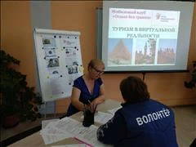
Организация и проведение площадки "Виртуальный туризм в реальности"

Slide 12
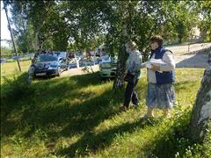
Волонтеры помогают проводить фотовыставку-сушку "Краснотуранский район - район равных возможностей"

Slide 13
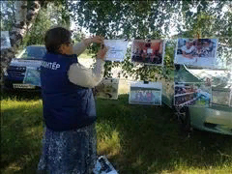
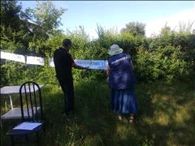
Оформление фотовыставки волонтером

Slide 14
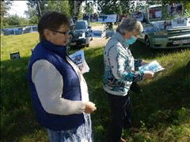
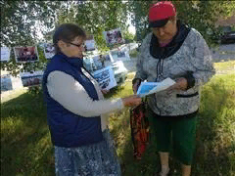
Распространение печатной продукции о проекте на фотовыставке-сушке "Краснотуранск - район равных возможностей"

Slide 15
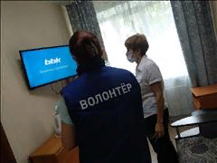
Проведение выездной экскурсии на дому у маломобильных инвалидов

Slide 16
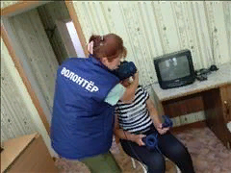
Выезд с просветительской программой в с. Лебяжье Краснотуранского района

Slide 17
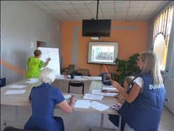
Подведение итогов социального опроса командой проекта

Slide 18
